Slide 1

M.L. Polonio González¹, B. Muñoz Sanchez¹, D. Echavarría Kashmiri¹, A. León Lloreda¹, M. Ferrer Galván¹, M.A. Romero Falcón¹, J. Diez Sierra², V. Maestre Sanchez¹, J.F. Medina Gallardo¹, F.J. Álvarez Gutiérrez¹.
¹ Hospital Universitario Virgen del Rocío, Sevilla, España
² Hospital Universitario Virgen Macarena, Sevilla, España

Slide 2
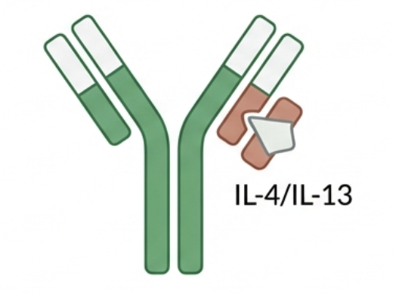
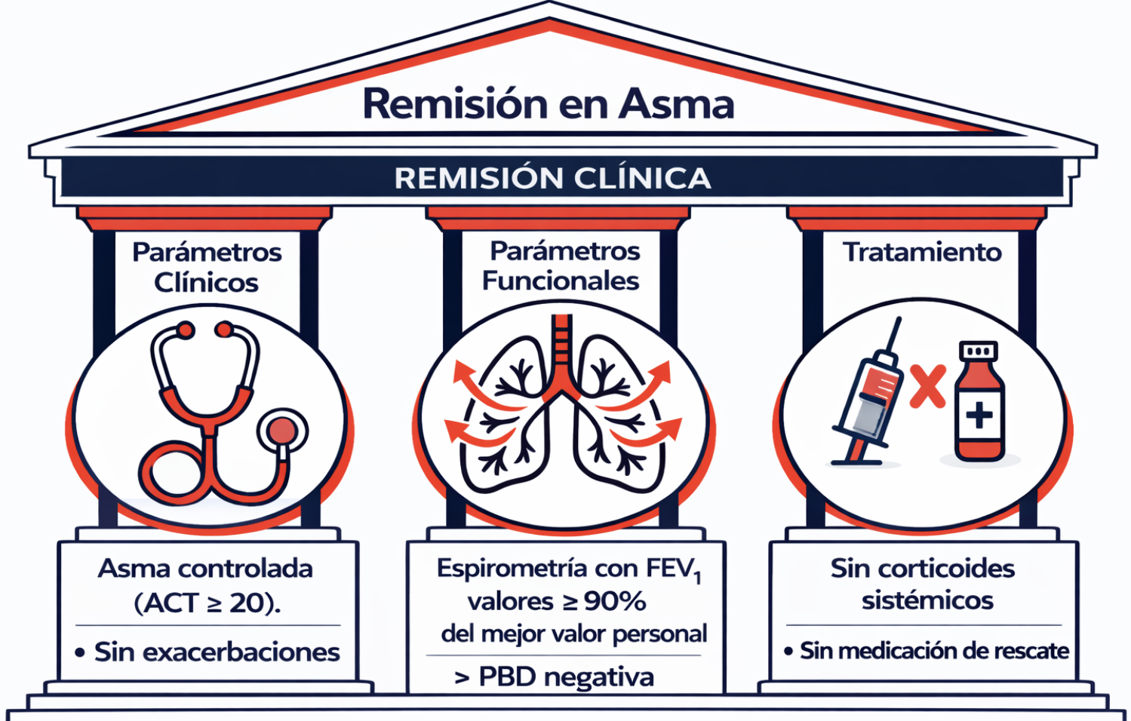

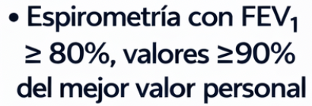
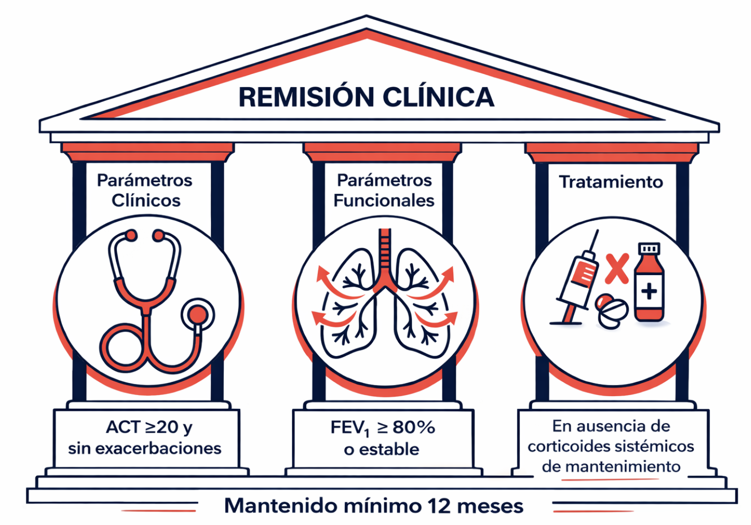
REMISIÓN CLÍNICA CON DUPILUMAB EN ASMA GRAVE NO CONTROLADA (AGNC): FACTORES PREDICTORES EN UNA COHORTE DE VIDA REAL.
INTRODUCCIÓN
DUPILUMAB:
Anticuerpo monoclonal anti IL-4, IL-13
Mayor eficacia en T2 alto.
La evidencia sobre predictores basales de remisión clínica es limitada
Álvarez-Gutiérrez FJ, Plaza V, et al.; REMAS Group. Spanish consensus on remission in asthma (REMAS). Arch Bronconeumol. 2024;60(8):503-509. doi:10.1016/j.arbres.2024.04.002

Slide 3

REMISIÓN CLÍNICA CON DUPILUMAB EN ASMA GRAVE NO CONTROLADA (AGNC): FACTORES PREDICTORES EN UNA COHORTE DE VIDA REAL.
OBJETIVO
Analizar, en condiciones de práctica clínica habitual, qué factores basales independientes pueden predecir la remisión clínica a los 12 meses en pacientes con AGNC tratados con Dupilumab.

Slide 4
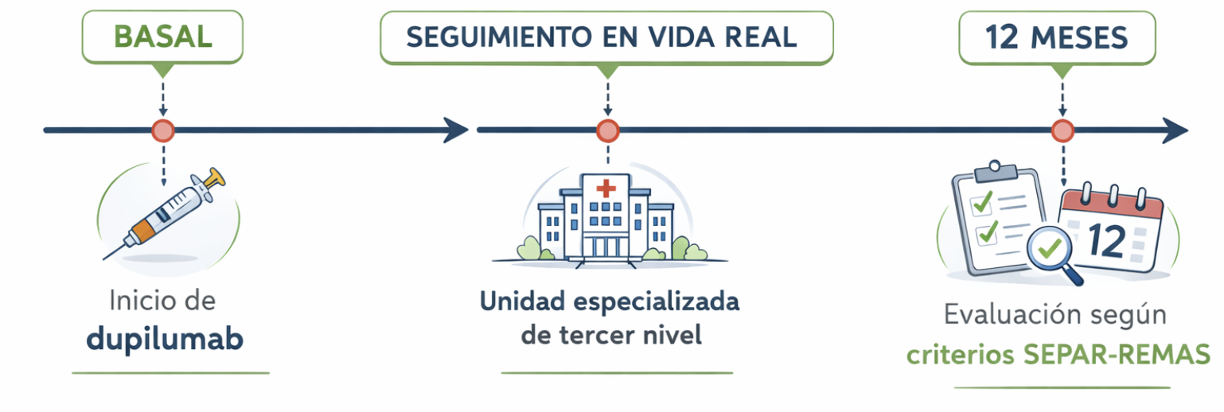
REMISIÓN CLÍNICA CON DUPILUMAB EN ASMA GRAVE NO CONTROLADA (AGNC): FACTORES PREDICTORES EN UNA COHORTE DE VIDA REAL.
MATERIAL Y MÉTODOS
- N= 80 pacientes AGNC
Estudio observacional retrospectivo
Análisis univariante y multivariante

Slide 5
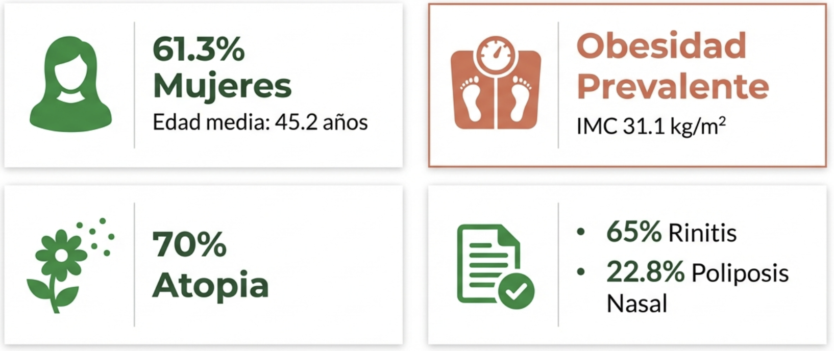
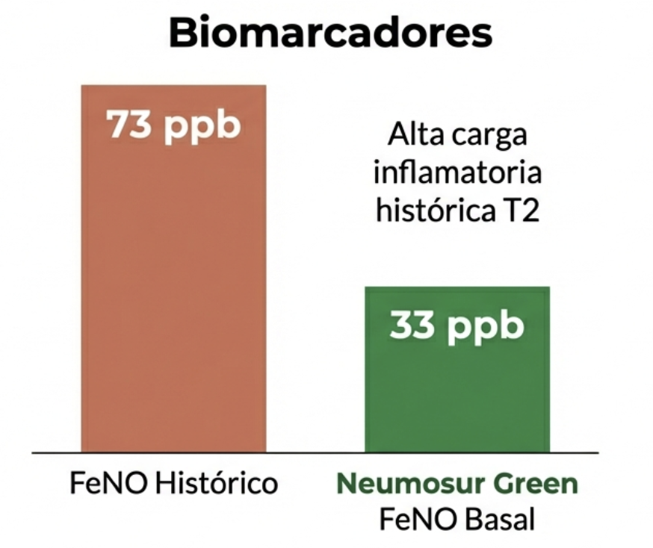


REMISIÓN CLÍNICA CON DUPILUMAB EN ASMA GRAVE NO CONTROLADA (AGNC): FACTORES PREDICTORES EN UNA COHORTE DE VIDA REAL.
CARACTERÍSTICAS BASALES:
FeNO basal

Slide 6
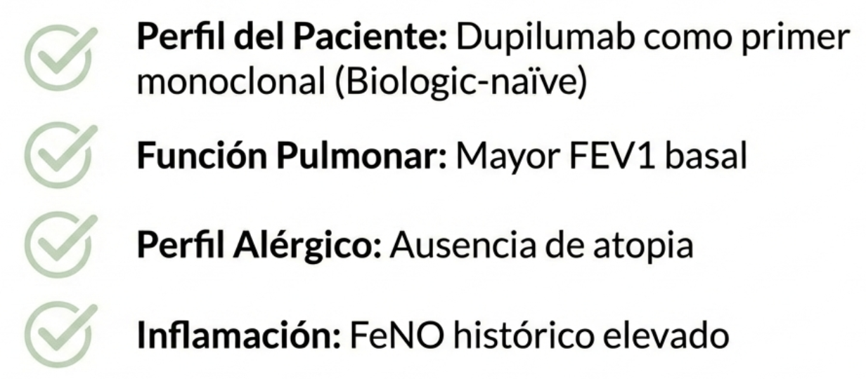
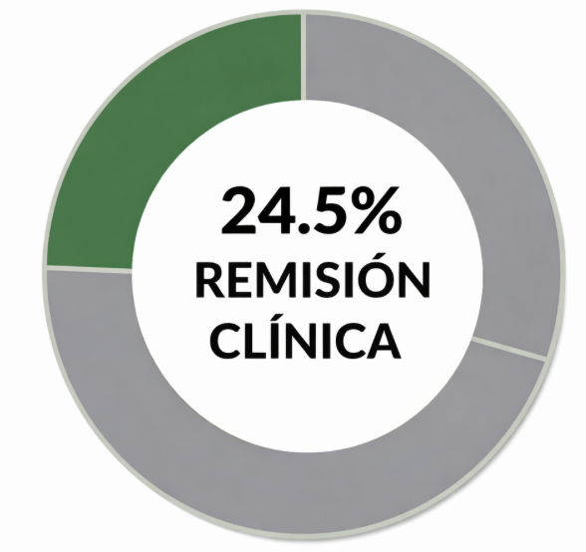


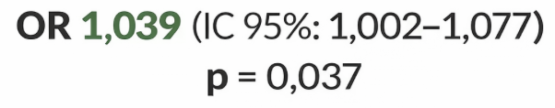

REMISIÓN CLÍNICA CON DUPILUMAB EN ASMA GRAVE NO CONTROLADA (AGNC): FACTORES PREDICTORES EN UNA COHORTE DE VIDA REAL.
RESULTADOS
ANÁLISIS UNIVARIANTE:
ANÁLISIS MULTIVARIANTE:

Slide 7

REMISIÓN CLÍNICA CON DUPILUMAB EN ASMA GRAVE NO CONTROLADA (AGNC): FACTORES PREDICTORES EN UNA COHORTE DE VIDA REAL.
M.L. Polonio González¹, B. Muñoz Sanchez¹, D. Echavarría Kashmiri¹, A. León Lloreda¹, M. Ferrer Galván¹, M.A. Romero Falcón¹, J. Diez Sierra², V. Maestre Sanchez¹, J.F. Medina Gallardo¹, F.J. Álvarez Gutiérrez¹.
¹ Hospital Universitario Virgen del Rocío, Sevilla, España
² Hospital Universitario Virgen Macarena, Sevilla, España
CONCLUSIONES
Dupilumab mostró eficacia en vida real para alcanzar remisión clínica en pacientes con AGNC.
Aproximadamente uno de cada cuatro pacientes alcanzó remisión a los 12 meses.
El FeNO histórico fue el único predictor independiente de remisión clínica.
La evaluación longitudinal del FeNO puede ayudar a optimizar la selección de candidatos a dupilumab en la práctica clínica.

